Slide 1

PROYECTO Unidad Territorial
Bryan Andrés Barra Gonzalez
Analista Programador Computacional
05-12-2024

Slide 2
PROYECTO “Unidad Territorial”
Contexto
Las juntas de vecinos en chile enfrentan a desafíos de gestión y comunicación, esto se debe a lo poco que se utiliza las tecnologías en la organización. Este proyectos busca implementar una solución tecnológica que mejore la eficiencia de las juntas de vecinos, facilitando la gestión de actividades y la comunicación.

Slide 3
PROYECTO “Unidad Territorial”
Objetivo General
Desarrollar una solución para Mejorar la gestión de la unidad territorial de una junta de vecinos.
Objetivos Específicos
-Automatizar las solicitudes de certificados, este proceso nos ayudara a reducir el tiempo.
-Inscripción de vecinos para una gestión mas rápida de las solicitudes.
-Promover la participación de los vecinos en las actividades de junta de vecinos.
-Gestionar actividades, se implementara un calendario con los horarios disponibles de las canchas, salas, gym, clases, plazas.

Slide 4
PROYECTO “Unidad Territorial”
Alcances y limitaciones del proyecto
El proyecto se llevara a cabo en el ámbito Junta de vecinos Nueva Atacama, San Miguel y se centra en la junta de vecinos 17b. Este proyecto busca agilizar y automatizar procesos que hoy en día son engorrosos, además de facilitar y acercar aun mas a los vecinos a loas actividades y proyectos que tienen para ofrecerles.
Limitaciones:
-Falta de participación activa por parte de los vecinos.
-Falta de coordinación entre actores locales y autoridades.

Slide 5
PROYECTO “Unidad Territorial”
Metodología de trabajo para el desarrollo del proyecto
La metodología que usare para este proyecto es ágil (scrum). Esta metodología fue elegida por la retroalimentación activa y posibles cambios en componentes y en el backend.

Slide 6
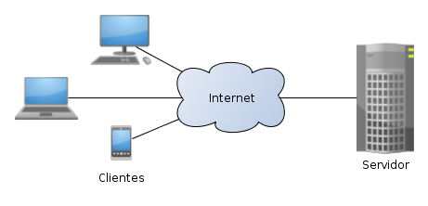
PROYECTO “Unidad Territorial”
Arquitectura del software
Modelo Cliente – Servidor
Pros:
-Centralización
-Seguridad
Contra:
-coste elevados
-Dependencia del servidor

Slide 7
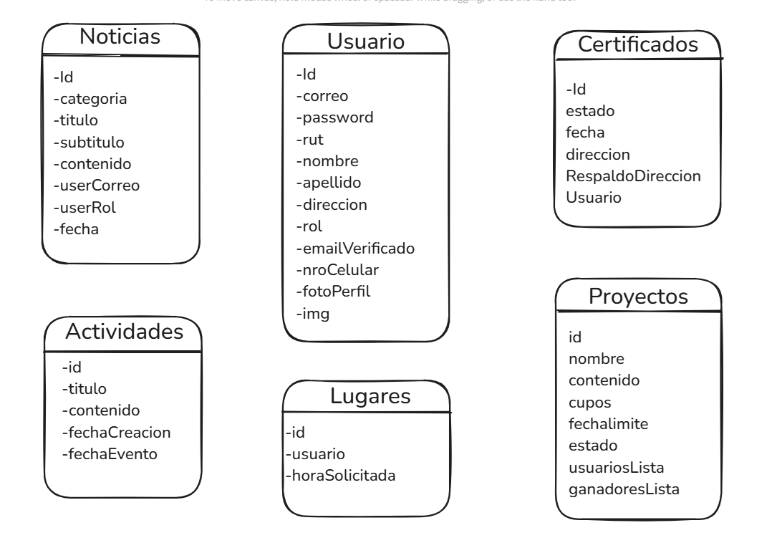
PROYECTO “Unidad Territorial”
Modelo de datos

Slide 8





PROYECTO “Unidad Territorial”
Tecnologías utilizadas

Slide 9
DEMOSTRACIÓN DEL RESULTADO DEL PROYECTO
*Exposición del sistema

Slide 10
Conclusión
Con el desarrollo de la planificación de este proyecto, podemos decir, que el proceso de las junta de vecinos funcionan bien, pero demoran mas del tiempo esperado, para solucionar esto lo logramos con la automatización de algunas tareas, utilizando las tecnologías para llevar a cabo este proyecto, en este caso una aplicación web multiplataforma.

Slide 11
PREGUNTAS DE LA COMISIÓN

